Slide 1
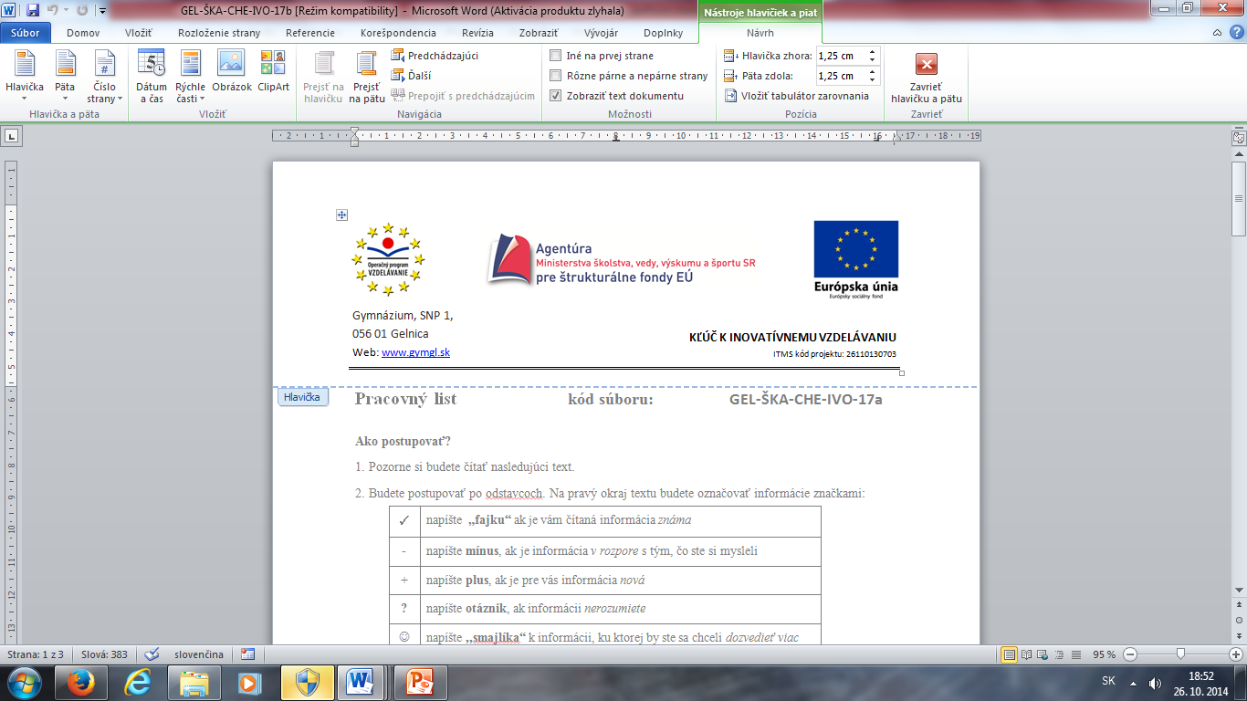
Karboxylové kyseliny
RNDr. Lenka Škarbeková
GEL-ŠKA-CHE-IIA-44

Slide 2
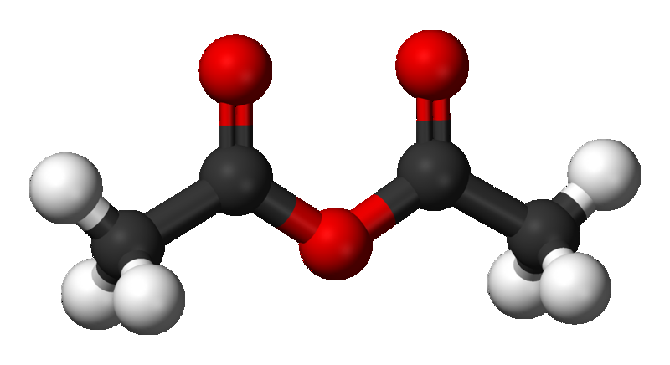
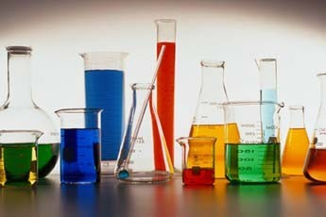

Slide 3
Čo sú to?
– sú to kyslíkaté deriváty uhľovodíkov obsahujúce charakteristickú jednoväzbovú karboxylovú skupinu –COOH = karboxyl

Slide 4
Karboxylová skupina
- môžeme ju odvodiť spojením karbonylovej a hydroxylovej skupiny - karboxyl = karbonyl + hydroxyl
- kvôli rozdielnym hodnotám elektronegativít medzi jednotlivými atómami je polárnou skupinou

Slide 5
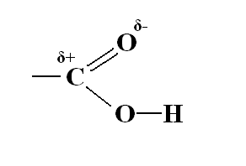
Karboxylová skupina

Slide 6
Karboxyly - názvoslovie
- prípona –ová pridaná k názvu uhľovodíka
- ak uhlíkový atóm karbox. skupiny nie je zahrnutý do názvu hlavného reťazca, používame príponu –karboxylová
- podľa počtu karbox. skupín v molekule rozoznávame karbox. kyseliny jednosýtne (monokarboxylové), dvojsýtne (dikarboxylové), trojsýtne (trikarboxylové) ...

Slide 7
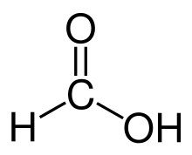
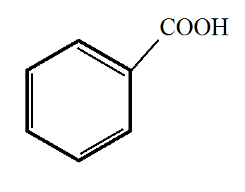
Jednosýtne karbox. kyseliny
Kyselina metánová = kyselina mravčia
Kyselina benzoová = kyselina benzénkarboxylová
-označujeme ako mastné kyseliny, pretože sú dôležitou súčasťou tukov a lipidov

Slide 8


Dvojsýtne karbox. kyseliny
Kyselina etándiová = šťavelová = oxálová
HOOC COOH =
Kyselina cis-buténdiová = maleínová

Slide 9
Fyzikálne vlastnosti karbox. kyselín
-najnižšie acyklické monokarbox. kyseliny = kvapalné látky s prenikavým zápachom
-dikarboxylové a aromatické karbox. kyseliny = tuhé kryštalické látky, rozpustnosť závisí najmä od charakteru uhľovodíkového reťazca (čím dlhší tým menšia rozpustnosť)
-v porovnaní s uhľovodíkmy majú vyššiu teplotu varu, pretože vytvárajú vodíkové väzby, možu teda existovať vo forme dimérov
O H O
R C C R
O H O

Slide 10
Chemické vlastnosti karbox. kyselín
!! – sú veľmi reaktívne zlúčeniny, ktorých vlastnosti vyplývajú znajmä z charakteru ich karbox. skupiny. Výraznou črtou karbox. skupiny sú jej kyslé vlastnosti, pretože sa z nej ľahko odštiepuje katión vodíka H+
-kyslý charakter karbox. skupiny vyplýva zo spojenia hydroxylovej skupiny so skupinou karbonylovou. Preto vo vodnom roztoku –COOH skupina disociuje za vzniku karboxylátového aniónu
O O
R C + H2O R C + H3O+
O H O-
karbox. kyselina karbox. anión

Slide 11
!! -väčšina karbox. kyselín patrí medzi slabé kyseliny. Sú silnejšie ako kyselina uhličitá, ake omnoho slabšie ako anorganické kyseliny, kyselina chlorovodíková, sírová, dusičná, ...
- najsilnejšou monokarbox. kyselinou ja kyselina mravčia
- viacsýtne kyseliny sú silnejšie ako jednosýtne
- je ich možné neutralizovať so zásadami, vznikajú soli karboxylových kyselín
O O
H3C C + NaOH H3C C + H2O
OH O- Na+
kyselina octová octan sodný

Slide 12
- niektoré karbox. kyseliny pri zahriatí nad ich teplotu topenia odštiepujú karbox. skupinu vo forme CO2 = dekaroxylácia
O O O
C CH2 C t CH3 C + CO2
HO OH OH
kyselina malónová kyselina octová

Slide 13
- esterifikácia = kyslo katalyzovaná reakcia karboxylovej kyseliny s alkoholom , vznikajú pri nej estery karbox. kyselín
O O
H3C C + HO CH2 CH3 H3C C + H2O
OH O CH2 CH3
kyselina octová etanol etylester kyseliny octovej
octan etylový

Slide 14
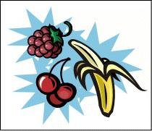
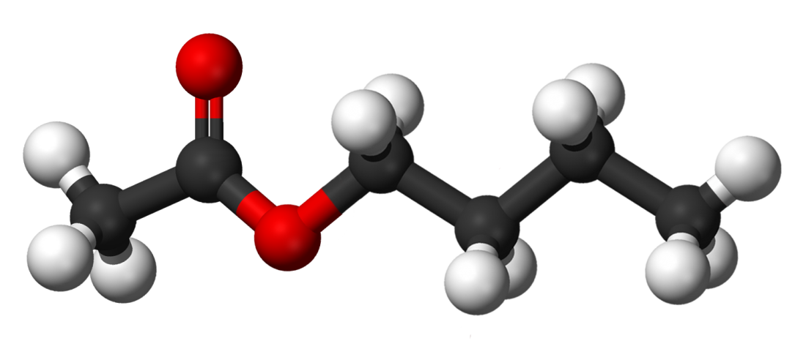
Estery
- kvapalné, tuhé látky, nemôžu vytvárať vodíkové väzby
- príjemné vône pripomínajúce ovocie

Slide 15
Anhydridy
- dehydratáciou karbox. kyselín vznikajú anhydridy, ktoré sa v org. chémii často používajú ako činidlá
- napr. z kyseliny octovej možno pripraviť anhydrid kyseliny octovej (acetanhydrid)
O
CH3 C O
OH CH3 C
+ -H2O O
OH CH3 C
CH3 C O
O
kyselina octová anhydrid kyseliny octovej

Slide 16
!! -karbox. kyseliny sú konečnými produktmi oxidácie uhľovodíkov
uhľovodíky
alkoholy
primárne sekundárne terciárne
aldehydy ketóny
karbox. karbox.
kyseliny kyseliny
- oxidáciou metánu je možné pripraviť až kyselinu octovú

Slide 17
Kyselina mravčia (metánová)
HCOOH
Je najjednoduchšia karboxylová kyselina.
Nachádza sa v telách mravcov a v niektorých rastlinách – pŕhľava.
Je to bezfarebná leptavá kvapalina ostrého zápachu.
Má redukčné schopnosti, pretože má aj vlastnosti aldehydu (obsahuje aj aldehydovú skupinu).
Využitie: textilný, kožiarsky priemysel, konzervovanie potravín, pretože má baktericídne vlastnosti.

Slide 18
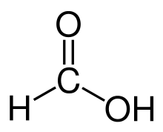
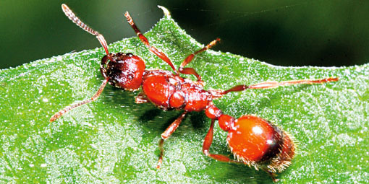
,
aldehydová skupina

Slide 19
Kyselina octová (etánová)
CH3COOH
Je to číra kvapalina štipľavého zápachu a leptavými účinkami.
Stretávame sa s ňou vo forme octu, ktorý je jej 8% vodným roztokom.
Vyrába sa oxidáciou acetaldehydu alebo kvasením zriedených alkoholových roztokov.
Využitie: potravinársky priemysel (konzervačné vlastnosti a dodáva potravinám kyslú chuť), pri výrobe plastov, niektorých liečiv (acylpyrin)

Slide 20
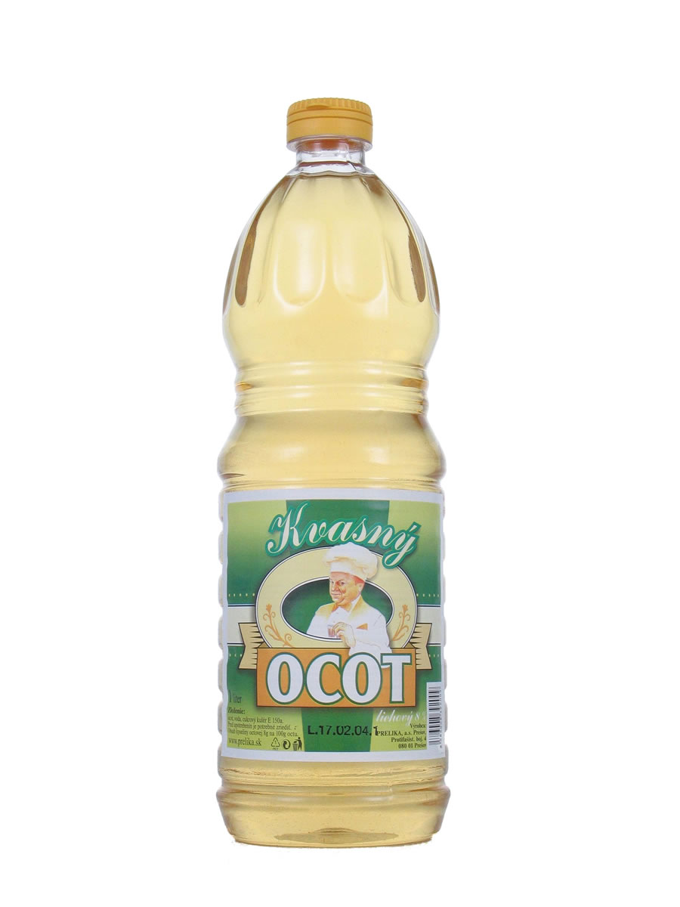
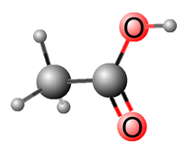

H3C – CH2 – OH + O2 H3C – C + H2O
molekula kyseliny octovej
O
OH
etanol
Kyselina octová

Slide 21
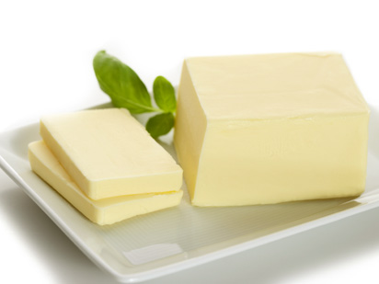

Kyselina maslová (butánová)
CH3CH2CH2COOH
Je to olejovitá kvapalina s nepríjemným zápachom.
Viazaná vo forme esterov sa nachádza v masle, odkiaľ sa pri jeho starnutí uvoľňuje.

Slide 22
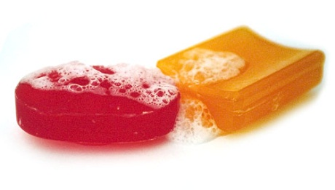
Kyselina palmitová
(hexadekánová)
CH3(CH2)14COOH
Kyselina stearová (oktadekánová)
CH3(CH2)16COOH
Sú súčasťou esterov nachádzajúcich sa v tukoch a olejoch.
Alkalickou hydrolýzou (zmydelňovaním) týchto esterov vznikajú mydlá, ktoré sú z chemického hľadiska soľami týchto karboxylových kyselín.
V olejoch sa tiež často nachádza aj
Kyselina olejová (oktadec – 9 – énová)
CH3(CH2)7CH=CH(CH2)7COOH
Je zástupcom nenasýtených vyšších mastných kyselín.

Slide 23
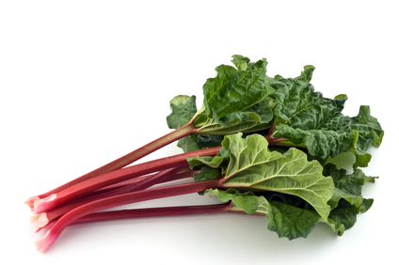
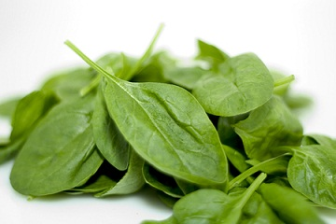
Kyselina šťaveľová (etándiová, oxálová)
HOOC – COOH
Je najjednoduchšou dvojsýtnou karboxylovou kyselinou
Vo forme solí sa nachádza v rastlinách (rebarbora, špenát)
Je toxická
špenát
rebarbora

Slide 24
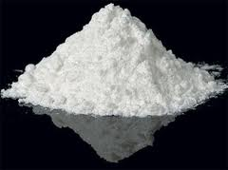
Kyselina benzoová
C6H5COOH
Najjednoduchšia aromatická karboxylová kyselina
Je to biela kryštalická látka
Využitie: konzervačná látka v potravinárskom priemysle a tiež ako východisková zlúčenina v mnohých organických syntézach
v chemickom priemysle.

Slide 25
Zdroje
https://www.google.sk/search?q=karboxylov%C3%A1+skupina&hl=sk&biw=1366&bih=643&source=lnms&tbm=isch&sa=X&ei=0muiVO_VGcP_UNOYgMgK&sqi=2&ved=0CAYQ_AUoAQ#facrc=_&imgdii=_&imgrc=AMVsPH1IEQgBuM%253A%3B1_vaa2tMPmVZuM%3Bhttp%253A%252F%252Fwww.oskole.sk%252Fuserfiles%252Fimage%252Fch%2525C3%2525A9mia%252FMO%252Fkarboxylovekyseliny%252Fkarboxy1.gif%3Bhttp%253A%252F%252Fwww.oskole.sk%252Fwap%252Findex.php%253Fid_cat%253D53%2526new%253D10035%3B292%3B198
https://www.google.sk/search?q=kyselina+metanova&hl=sk&rlz=1C2CHAB_csSK589&biw=1366&bih=643&source=lnms&tbm=isch&sa=X&ei=8W-iVLvCGYX8UNeQgaAL&ved=0CAYQ_AUoAQ#facrc=_&imgdii=_&imgrc=AjTz4VEersQPDM%253A%3BXz4yx7jdMqrmjM%3Bhttp%253A%252F%252Fupload.wikimedia.org%252Fwikipedia%252Fcommons%252Fthumb%252Ff%252Ff7%252FFormic_acid.svg%252F220px-Formic_acid.svg.png%3Bhttp%253A%252F%252Fsk.wikipedia.org%252Fwiki%252FKyselina_mrav%2525C4%25258Dia%3B220%3B178
https://www.google.sk/search?q=kyselina+metanova&hl=sk&rlz=1C2CHAB_csSK589&biw=1366&bih=643&source=lnms&tbm=isch&sa=X&ei=8W-iVLvCGYX8UNeQgaAL&ved=0CAYQ_AUoAQ#hl=sk&tbm=isch&q=kyselina+benzoova&facrc=_&imgdii=_&imgrc=Zr55_nest-zeAM%253A%3BARcsoKVmrdckBM%3Bhttp%253A%252F%252Fwww.oskole.sk%252Fuserfiles%252Fimage%252FZofia%252FM%2525C3%2525A1j%252520-%2525202012%252FCh%2525C3%2525A9mia%252FChemick%2525C3%2525A9%252520vzorce%252520karboxylov%2525C3%2525BDch%252520kysel%2525C3%2525ADn%252520II_html_m42d33cba.png%3Bhttp%253A%252F%252Fwww.oskole.sk%252Fpages%252Fprintpage.php%253Fclanok%253D19065%3B347%3B272
https://www.google.sk/search?q=kyselina+metanova&hl=sk&rlz=1C2CHAB_csSK589&biw=1366&bih=643&source=lnms&tbm=isch&sa=X&ei=8W-iVLvCGYX8UNeQgaAL&ved=0CAYQ_AUoAQ#hl=sk&tbm=isch&q=kyselina+%C5%A1%C5%A5avelov%C3%A1&facrc=_&imgdii=_&imgrc=hXMvHpespSSZ5M%253A%3BC732i9fNrzmEwM%3Bhttp%253A%252F%252Fvydavatelstvi.vscht.cz%252Fecho%252Forganika%252Ftrivial-stavelova.png%3Bhttp%253A%252F%252Fvydavatelstvi.vscht.cz%252Fecho%252Forganika%252FT0065.html%3B148%3B72
https://www.google.sk/search?q=kyselina+metanova&hl=sk&rlz=1C2CHAB_csSK589&biw=1366&bih=643&source=lnms&tbm=isch&sa=X&ei=8W-iVLvCGYX8UNeQgaAL&ved=0CAYQ_AUoAQ#hl=sk&tbm=isch&q=kyselina+maleinova&facrc=_&imgdii=_&imgrc=AVZe911N6y3owM%253A%3BfBETPDLvAi9e7M%3Bhttp%253A%252F%252Fvydavatelstvi.vscht.cz%252Fecho%252Forganika%252Ftrivial-maleinova.png%3Bhttp%253A%252F%252Fvydavatelstvi.vscht.cz%252Fecho%252Forganika%252Ftrivialni-sk-karboxylova_kyselina.html%3B172%3B92

Slide 26
https://www.google.sk/search?q=karboxylove+kyseliny&hl=sk&biw=1366&bih=643&source=lnms&tbm=isch&sa=X&ei=e3KiVIi1L6PvywOTroCwCw&ved=0CAYQ_AUoAQ#facrc=_&imgdii=_&imgrc=w_vg6rgZXpbEnM%253A%3Bir6yKlmy_zmfHM%3Bhttp%253A%252F%252Fwww.oskole.sk%252Fuserfiles%252Fimage%252Fzaida%252Fchemia%252FFunk%2525C4%25258Dn%2525C3%2525A9%252520deriv%2525C3%2525A1ty%252520karboxylov%2525C3%2525BDch%252520kysel%2525C3%2525ADn_html_468a22d7.png%3Bhttp%253A%252F%252Fwww.oskole.sk%252F%253Fid_cat%253D53%2526clanok%253D6528%3B800%3B436
https://www.google.sk/search?q=karboxylove+kyseliny&hl=sk&biw=1366&bih=643&source=lnms&tbm=isch&sa=X&ei=e3KiVIi1L6PvywOTroCwCw&ved=0CAYQ_AUoAQ#facrc=_&imgdii=_&imgrc=3XAzBaQVS_cAlM%253A%3BqTFXFd_swuziJM%3Bhttp%253A%252F%252Fm3.aimg.sk%252Fprofil%252F19156982.jpg%253Fv%253D1%3Bhttp%253A%252F%252Fpokec.azet.sk%252Fklub%252Fvzdy-ked-pocujem-slova-ako-hydroxid-karboxylove-kyseliny-alebo-ha-dva-es-o-styri-dostanem-zachvat-smiechu-xd-xd%3B345%3B230
https://www.google.sk/search?q=karboxylove+kyseliny&hl=sk&biw=1366&bih=643&source=lnms&tbm=isch&sa=X&ei=e3KiVIi1L6PvywOTroCwCw&ved=0CAYQ_AUoAQ#hl=sk&tbm=isch&q=estery&facrc=_&imgdii=_&imgrc=e9pHCupRQNuXWM%253A%3B5WBg7O3_G5Vy5M%3Bhttp%253A%252F%252Fwww.howtobrew.com%252Fimages%252Ff145.sm.jpg%3Bhttp%253A%252F%252Fwww.howtobrew.com%252Fsection4%252Fchapter21-2.html%3B210%3B181
https://www.google.sk/search?q=karboxylove+kyseliny&hl=sk&biw=1366&bih=643&source=lnms&tbm=isch&sa=X&ei=e3KiVIi1L6PvywOTroCwCw&ved=0CAYQ_AUoAQ#hl=sk&tbm=isch&q=estery&facrc=_&imgdii=_&imgrc=Rkvv-xTpXCDgeM%253A%3B4NwvKyfyLBPFFM%3Bhttp%253A%252F%252Fupload.wikimedia.org%252Fwikipedia%252Fcommons%252F1%252F13%252FButylacetat-3D-balls.png%3Bhttp%253A%252F%252Fwww.oskole.sk%252F%253Fid_cat%253D53%2526clanok%253D6533%3B1100%3B477

